Slide 1
Урок 13
Решение задач

Slide 2
Вычисли:
1000 – 700 1000 – 7 1000 – 70 1000 – 777
Решение:
1000 – 700 = 300 1000 – 7 = 993 1000 – 70 = 930
1000 – 777 = 223

Slide 3
Учебник с. 37
Решение:
6
8
4
5
9
7
3
45
81
63
54
27
72
36

Slide 4
3. Составь программу действий и вычисли:

Slide 5
Решение:
Задачи о клубнике, условие одинаковое. Во второй задаче добавляется одно действие, потому что вопросы в задачах разные.
а) 45 : 5 = 9 (кл.) — собрали со второй грядки. Ответ: 9 клубничек.
б) 1) 45 : 5 = 9 (кл.) — собрали со второй грядки.
2) 45 + 9 = 54 (кл.) –собрали с двух грядок.
Ответ: 54 клубничек.

Slide 6
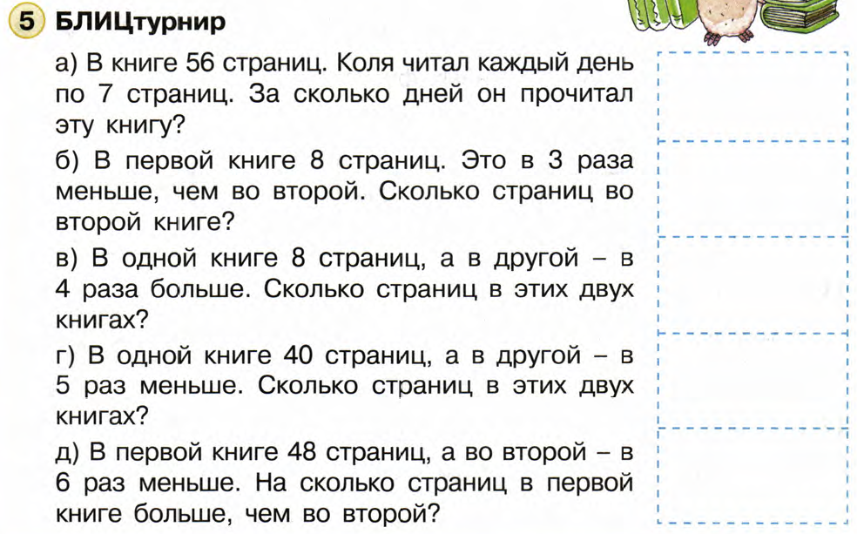
56 : 7 = 8 (д.)
8 ∙ 3 = 24 (стр.)
8 + 8 ∙ 4 =40 (стр.)
40 + 40 : 5 = 48 (стр.)
48 — 48 : 6 =40 (стр.)

Slide 7
Решение:
х + 8 = 24 х ∙ 5 = 25 х : 9 = 8
х = 24 – 8 х= 25 : 5 х = 8 ∙ 9
х = 16 х = 5 х = 72

Slide 8
Решение:
В результате прибавления число увеличивается на то число, которое прибавляем.
В результате вычитания число уменьшается на то число, которое вычитаем.
В результате умножения число увеличивается в несколько раз, а при делении уменьшается в несколько раз.
16 – х = 4 8 ∙ х = 64 30 : х = 6
х = 16 – 4 х = 64 : 8 х = 30 : 6
Х = 12 х = 8 х = 5

Slide 9
Решение:
Чтобы найти объект операции, надо над результатом провести обратную операцию.
Уравнения, в которых не известен объект операции:
х – 3 = 5 х + 4 = 12 х : 3 = 5 х  4 = 12
х = 5 + 3 х = 12 – 4 х = 5 ∙ 3 х = 12 : 4
х = 8 х = 8 х = 15 х = 3
8 – 3 = 5 8 + 4 = 12 15 : 3 = 5 3  4 = 12
5 = 5 12 = 12 5 = 5 12 = 12

Slide 10
уравнения, в которых не известна операция:
21 – х = 7 9 + х = 36 21 : х =7 9 * х = 36
х = 21 – 7 х = 36 – 9 х = 21 : 7 х = 36 : 9
х = 14 х = 27 х = 3 х = 4
21 – 14 = 7 9 + 27 = 36 21 : 3 =7 9 * 4 = 36
7 = 7 36 = 36 7 = 7 36 = 36

Slide 11
Решение:
а) 1) 8 ∙ 7 = 56 (м²) – площадь большого прямоугольника
2) 5 ∙ 3 = 15 (м²) – площадь маленького прямоугольника
3) 56 – 15 = 41 (м²) – площадь закрашенной фигуры. Ответ: 41 м²
б) 1) 6 ∙ 7 = 42 (дм²) – площадь большого прямоугольника
2) 5 ∙ 4 = 20 (дм²) – площадь маленького прямоугольника
3) 42 + 20 = 62 (дм²) – площадь закрашенной фигуры. Ответ: 62 дм²

Slide 12
Решение:
2 м 4 дм > 206 см 9 дм² > 90 см²
2 м 4 дм = 240 см 9 дм² = 900 cм²
240 см > 206 см 900 cм² > 90 cм²
51 дм 8 см > 7 см 400 дм² < 6 м²
51 дм 8 см = 518 cм 6 м²= 600 дм²
518 см > 7 см 400 дм² < 600 дм²

Slide 13
Тетрадь с. 19
решение

Slide 14
решение
решение

Slide 15
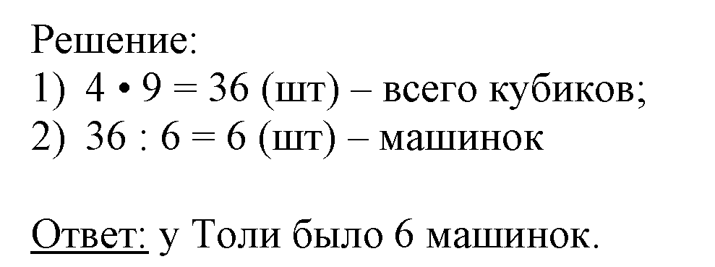
решение

Slide 16
Домашнее задание
Учебник – урок 13 с.37-39
Тетрадь – с. 19 №1 – работали в классе
с. 19-20 - №2 домашнее задание

